Slide 1
Inovace a rozvoj nástrojů v oblasti zjišťování příčin vzniku požárů
2021 – 2025 BV IMPAKT 1
Hlavní řešitel: Lepík P.

Slide 2
Jak je projekt řešen?
WP1
WP2
WP3
WP4
Metodologie zjišťování příčin vzniku požárů
Laboratorní a středněrozměr. experimenty
Velkorozměrové experimenty
Simulace průběhu požáru a pohybu osob
Notes:
WP2.1 Laboratorní experimenty GARANT: Ing. Dana Chudová, Ph.D.
WP2.2 Středně rozměrové požární zkoušky GARANT: doc. Vladimír Mozer Ph.D.
WP2.3 Měření vybraných toxických zplodin GARANT: doc. Vladimír Mozer Ph.D.
Základní metodologie projektu kombinuje analytické práce, přenos dobrých praktik ze zahraničí a na znalostech založenou syntézu. Metody řešení projektu zahrnují jak teoretické, tak experimentální disciplíny a součástí řešení je jejich provázání. Z experimentálních metod jsou využívány standardní i nově vyvíjené metody měření fyzikálně-chemických parametrů související s požárně technickými charakteristikami a technicko - bezpečnostními parametry a metody analytické chemie. Teoretické metody zahrnují matematické modelování, teoretické základy bezpečnostního inženýrství a teorii řízení a komunikace.

Slide 3
Řešitelský tým
VŠB-TUO/ČVUT
Ing. Petr Lepík Ph.D. | Ing. Vladimír Vlček, Ph.D., MBA | doc. Ing. Ondřej Zavila, Ph.D.
doc. Ing. Jiří Pokorný, Ph.D., MPA, dr.h.c. | doc. Ing. Vladimír Mózer PhD. | Ing. arch. Bc. Petr Hejtmánek Ph.D.
Mgr. Sandra Tesařová | Prof. Ing. František Wald CSc. | Ing. Marek Pokorný Ph.D.
prof. Dr. Ing. Aleš Dudáček | prof. Ing. Karol Balog, PhD. | Ing. Kamila Cábová Ph.D.
doc. Ing. Petr Kučera Ph.D. | Ing. Dana Chudová Ph.D. | Ing. Miroslav Mynarz, Ph.D.
Ing. Barbora Martiníková Ph.D. | Ing. Adam Thomitzek | Ing. Pavel Dobeš, Ph.D.
Mgr. Jakub Škoda MBA | Ing. Lukáš Hřebačka | Ing. Bohdan Filipi, Ph.D.
Ing. Filip Nos | Ing. Zdeněk Zrubek | Ing. Hana Buba
Ing. Stanislav Kopecký | Ing. Jiří Weishäupl | Ing. Vít Klečka
Ing. Jiří Hošek | Ing. Jakub Baca | Ing. Michal Dostál, Ph.D.
Ing. Jaroslav Řepík | Ing. Pavel Raška, Ph.D.
Ing. Jakuvb Dlabka, Ph.D. | Ing. Michal Vašínek, Ph.D.

Slide 4
Vybrané výsledky projektu
01
Metodika pro zajištění efektivního procesu ZPP
02
Metodika pro stanovení zásad a postupů na místě požáru
03
Software FING.

Slide 5
Metodika pro zajištění efektivního procesu zjišťování příčin vzniku požárů

Slide 6
Cíl/ účel
Cílem metodiky je stanovení základních zásad a postupů pro vyšetřovatele požárů v rámci procesu zjišťování příčin vzniku požárů v ČR.
Tvorba „živého“ dokumentu

Slide 7
K čemu je určena
Zajištění podpory systematického postupu při vyšetřování
Prevence opomenutí důležitých kroků v procesu zjišťování.
Zdroj konzistentních a ucelených informací
Všeobecný vhled oborového přehledu pro začínající vyšetřovatele požárů
Přístup k sdílení informací
Představení nových poznatků

Slide 8
Struktura metodiky

Slide 9
Úvod
Akceschopnost a odbornost vyšetřovatelů
Příprava - Technické požadavky pro činnost ZPP
Seznámení z metodikou
Filozofie vyšetřování vč. Vývojového diagramu procesu ZPP
Představení zjišťování příčin vzniku požárů v rámci výkonu státního požárního dozoru
Bezpečnost na místě požáru
Vyšetřovací Proces
Analýza a Hypotézy
Závěr vyšetřování a Odborné vyjádření
Revize a Kontinuální Vzdělávání

Slide 10
Úvod
Akceschopnost a odbornost vyšetřovatelů
Příprava - Technické požadavky pro činnost ZPP
Bezpečnost na místě požáru
Role a odpovědnosti vyšetřovatele požárů
Vyšetřovací Proces
Analýza a Hypotézy
Závěr vyšetřování a Odborné vyjádření
Revize a Kontinuální Vzdělávání

Slide 11
Úvod
Akceschopnost a odbornost vyšetřovatelů
Příprava - Technické požadavky pro činnost ZPP
Bezpečnost na místě požáru
Praktické rády pro připravenost na výjezd
Vyšetřovací Proces
Analýza a Hypotézy
Závěr vyšetřování a Odborné vyjádření
Revize a Kontinuální Vzdělávání

Slide 12
Úvod
Akceschopnost a odbornost vyšetřovatelů
Příprava - Technické požadavky pro činnost ZPP
Zavedení opatření pro ochranu vyšetřovatelů
Zohlednění předpisů HZS
Doporučení dobré praxe
Bezpečnost na místě požáru
Vyšetřovací Proces
Analýza a Hypotézy
Závěr vyšetřování a Odborné vyjádření
Revize a Kontinuální Vzdělávání

Slide 13
Úvod
Akceschopnost a odbornost vyšetřovatelů
Příprava - Technické požadavky pro činnost ZPP
Obecný popis procesu vyšetřování od prvotní informace o požárů
Dokumentování procesu vyšetřování
Další úkony šetření požáru
Bezpečnost na místě požáru
Vyšetřovací Proces
Analýza a Hypotézy
Závěr vyšetřování a Odborné vyjádření
Metodika pro stanovení zásad a postupů na místě požáru
Revize a Kontinuální Vzdělávání

Slide 14
Úvod
Akceschopnost a odbornost vyšetřovatelů
Příprava - Technické požadavky pro činnost ZPP
Obecný postup při stanovení hypotéz
Formulace hypotéz
Využití analytických metod
Potenciál spojení metodických a experimentálních technik
Bezpečnost na místě požáru
Vyšetřovací Proces
Analýza a Hypotézy
Závěr vyšetřování a Odborné vyjádření
Revize a Kontinuální Vzdělávání

Slide 15
Úvod
Akceschopnost a odbornost vyšetřovatelů
Příprava - Technické požadavky pro činnost ZPP
Bezpečnost na místě požáru
Formulace závěrů
Sestavení zprávy
Vyšetřovací Proces
Analýza a Hypotézy
Závěr vyšetřování a Odborné vyjádření
Revize a Kontinuální Vzdělávání

Slide 16
Úvod
Akceschopnost a odbornost vyšetřovatelů
Příprava - Technické požadavky pro činnost ZPP
Bezpečnost na místě požáru
Revize postupů
Popis možnosti vzdělávání
Vyšetřovací Proces
Analýza a Hypotézy
Závěr vyšetřování a Odborné vyjádření
Revize a Kontinuální Vzdělávání

Slide 17
Úvod
Moduly:
1. Názvosloví, zkratky, pojmy
2. Chemie hoření, dynamika hoření
3. Základní a doporučené vybavení ZPP
Stopy a účinky (elektřina, výbuchy, průmysl….)
Modul PBS
Modul identifikace možných pochybení nebo nedbalosti.
Modul kurz ZPP
Kontinuální vzdělávání
Třídy požárů, pokyn ZPP
Akceschopnost a odbornost vyšetřovatelů
Příprava - Technické požadavky pro činnost ZPP
Bezpečnost na místě požáru
Vyšetřovací Proces
Analýza a Hypotézy
Závěr vyšetřování a Odborné vyjádření
Revize a Kontinuální Vzdělávání

Slide 18
Metodika pro stanovení zásad a postupů na místě požáru

Slide 19
Úvod
Základní projevy požárů
Získávání dat pro určení místa vzniku požáru
Prvotní analýza dat z požářiště
Seznámení z metodikou
Vyjasnění cílů vyšetřování na místě požárů
Prvotní stanovení hypotéz
Metody a nástroje pro pot./vyvr. hypotéz
Součinnost s ostatními složkami
Překážky v procesu vyšetřování na místě

Slide 20
Úvod
Základní projevy požárů
Získávání dat pro určení místa vzniku požáru
Prvotní analýza dat z požářiště
Modul Chemie hoření, dynamika hoření
Modul stopy a účinky
Prvotní stanovení hypotéz
Metody a nástroje pro pot./vyvr. hypotéz
Součinnost s ostatními složkami
Překážky v procesu vyšetřování na místě

Slide 21
Úvod
Základní projevy požárů
Prvotní posouzení místa události
Posloupnost ohledání
Zásady provádění statického ohledání
Zásady provádění dynamického ohledání
Shromažďování předchozích podmínek v místě požáru
Získávání dat pro určení místa vzniku požáru
Prvotní analýza dat z požářiště
Prvotní stanovení hypotéz
Metody a nástroje pro pot./vyvr. hypotéz
Součinnost s ostatními složkami
Překážky v procesu vyšetřování na místě

Slide 22
Úvod
Základní projevy požárů
Získávání dat pro určení místa vzniku požáru
Prvotní analýza dat z požářiště
Praktické rády pro připravenost na výjezd
Prvotní stanovení hypotéz
Metody a nástroje pro pot./vyvr. hypotéz
Součinnost s ostatními složkami
Překážky v procesu vyšetřování na místě

Slide 23
Úvod
Základní projevy požárů
Získávání dat pro určení místa vzniku požáru
Zavedení opatření pro ochranu vyšetřovatelů
Zohlednění předpisů HZS
Doporučení dobré praxe
Prvotní analýza dat z požářiště
Prvotní stanovení hypotéz
Metody a nástroje pro pot./vyvr. hypotéz
Součinnost s ostatními složkami
Překážky v procesu vyšetřování na místě

Slide 24
Úvod
Základní projevy požárů
Získávání dat pro určení místa vzniku požáru
Obecný popis procesu vyšetřování od prvotní informace o požárů
Dokumentování procesu vyšetřování
Další úkony šetření požáru
Prvotní analýza dat z požářiště
Prvotní stanovení hypotéz
Metody a nástroje pro pot./vyvr. hypotéz
Součinnost s ostatními složkami
Překážky v procesu vyšetřování na místě

Slide 25
Úvod
Základní projevy požárů
Získávání dat pro určení místa vzniku požáru
Obecný postup při stanovení hypotéz
Formulace hypotéz
Využití analytických metod
Potenciál spojení metodických a experimentálních technik
Prvotní analýza dat z požářiště
Prvotní stanovení hypotéz
Metody a nástroje pro pot./vyvr. hypotéz
Součinnost s ostatními složkami
Překážky v procesu vyšetřování na místě

Slide 26
Úvod
Základní projevy požárů
Získávání dat pro určení místa vzniku požáru
Prvotní analýza dat z požářiště
Formulace závěrů
Sestavení zprávy
Prvotní stanovení hypotéz
Metody a nástroje pro pot./vyvr. hypotéz
Součinnost s ostatními složkami
Překážky v procesu vyšetřování na místě

Slide 27
Struktura metodiky

Slide 28
Mobilní aplikace pro podporu vyšetřovatelů požárů

Slide 29
Problém
Nesystémový sběr dat na místě požáru
Vysoké nároky na zpracování dat
Absence jednoduchého nástroje k informační podpoře
Analyzováno na základě dotazníků, podnětů z IMZ a setkání s vyšetřovateli požárů

Slide 30
Řešení
mobilní aplikace (dostupnost na místě požárů)
jednoduché uživatelské rozhraní
převod řeči na text
výběr z předdefinovaných položek
cíl – zjednodušení práce v terénu
Notes:
Konzultovali jsme možnosti jiných funkcionalit do SSU a JISP nebo katastru nemovitostí, ke kterých má HZS využívá. Vysledkem jem že systému externí aplikací v současně není možný.
I když řešitelé projetu uvědomují, že by tyto nástroje byly užitečné.
Proto z těmito možnosti neumožňujeme.

Slide 31
Přístup k řešení
Efektivní terénní práce: Zjednodušení sběru dat přímo na místě požářiště – APLIKACE.
Zvýšení komfortu a rychlosti: Implementace nástrojů pro automatický převod řeči do textu a základní grafické nástroje.
Zajištění flexibility a znalostní podpory: Možnost rozšíření aplikace o nové kontrolní seznamy a scénáře vyšetřování.

Slide 32
Co je SW FING
FING je aplikace vyvinutá pro vyšetřovatele požárů.
Aplikace je současně vyvíjená pro mobilní zařízení s operačním systémem Android.
ČÁSTI APLIKACE
Záznamový list = poznámkový blok
Kontrolní seznam scénáře vyšetřování
Nástroj pro tvorbu kontrolního seznamu - rozšiřitelnost aplikace
Zpřístupnění současných metodických pokynů
Notes:
Odpověď na to proč jen na android.

Slide 33
Záznamový list
Záznamový list, který umožňuje sběr informací na požářišti.
Funkcionalita: Převod řeči do textu pomocí Google Speech-to-Text API.
Tvorba jednoduchých nákresů pomocí geometrických tvarů.
Možnost přiložení fotografií a jejich anotace.
Export do formátu DOCX, který lze uložit do svých cloudu nebo zařízení.

Slide 34
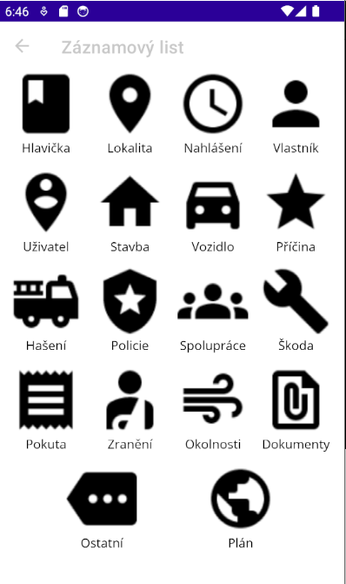
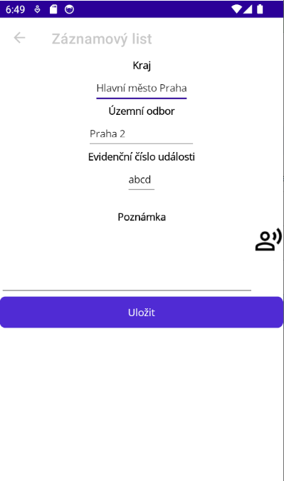
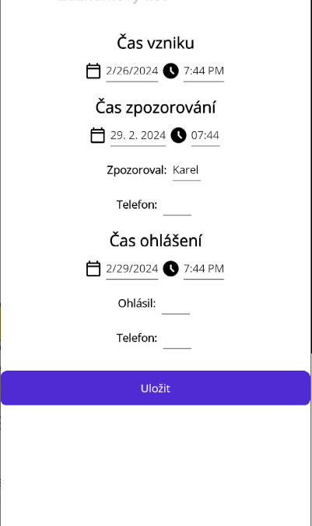

Slide 35
Kontrolní seznam scénáře vyšetřování
Umožňuje krokově zaznamenávat postupy a důležité úkoly.
Obsahuje číselníky, které usnadňují popis in-situ.
Vytvořený seznam je integrován do závěrečného záznamového listu.
Notes:
Nedabluje to SSU je to pro usnadnění popisu a směru dat. Kontrola kroků.

Slide 36
Nástroj pro tvorbu kontrolních seznamů
Umožňuje vytvářet nové vyšetřovací scénáře a případně je upravit podle aktuálních potřeb.

Slide 37
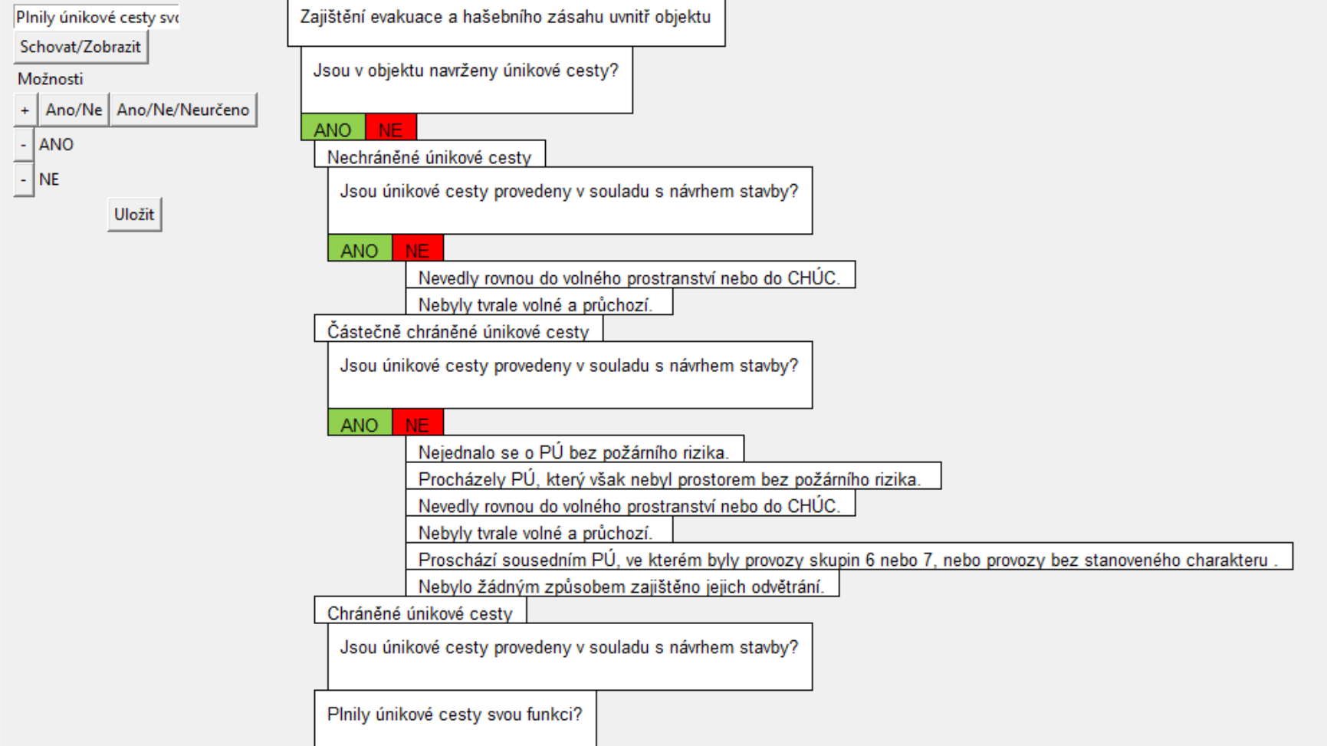

Slide 38
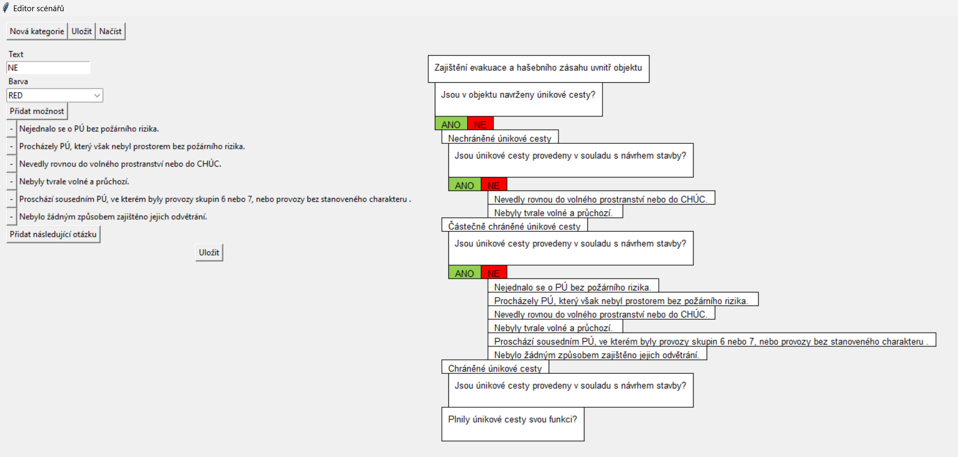

Slide 39
Zpřístupnění metodických pokynů
Centralizovaný systém pro přístup k nejnovějším metodikám a směrnicím.
Odkazy na Katastr nemovitostí, Rejstřík firem apod.

Slide 41
Kontaktní email:
petr.lepik@vsb.cz barbora.martinikova@vsb.cz

